Slide 1

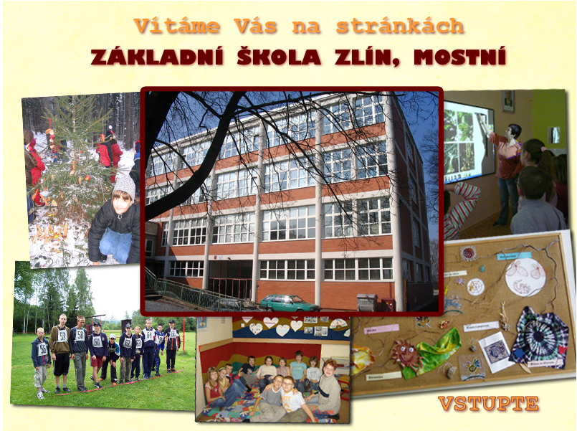
KDO JSME?
www.zsp-mostni.cz

Slide 2
Základní škola Zlín, Mostní v současné době - 2 organizace:
ZÁKLADNÍ ŠKOLA PRAKTICKÁ – Mostní 2397, Zlín
ZÁKLADNÍ ŠKOLA PŘI ZDRAVOTNICKÉM ZAŘÍZENÍ – KNTB, Havlíčkovo nábřeží 600
1. - 9. třída,
1 speciální třída,
1 oddělení ŠD,
školní jídelna.
Vzdělává žáky s mírnou až střední formou mentální retardace.
Ve výuce je uplatňován individuální přístup ke všem žákům.
Dětem se věnují speciální pedagogové, a to nejen v době vyučování, ale i po jeho skončení formou zájmových kroužků.
2 třídy,
1 oddělení ŠD.
Na dětském oddělení zlínské nemocnice působí 2 učitelky.
Věnují se dětem po celou dobu léčebného pobytu v nemocnici.
Poskytují jim výchovu a vzdělání v rozsahu kmenové školy.
Výuka se řídí aktuálním zdravotním stavem dětí.

Slide 3
Cíle – čeho chceme dosáhnout?
Vytvářet klidné a příjemné školní klima rodinného typu sloužící ke zmírnění psychických a fyzických problémů našich dětí.
Prostřednictvím mnoha zajímavých kulturních, poznávacích a sportovních akcí zprostředkovat dětem zážitky, které jim vlastní rodina z různých důvodů nemůže dopřát.
Připravit naše žáky na vstup do odborných učilišť a následně do praktického života.
Zajistit spokojenost rodičů s prací školy.
Prezentovat školu nejen rodičovské veřejnosti jako instituci schopnou připravit mentálně handicapované děti na samostatný a plnohodnotný život.

Slide 4
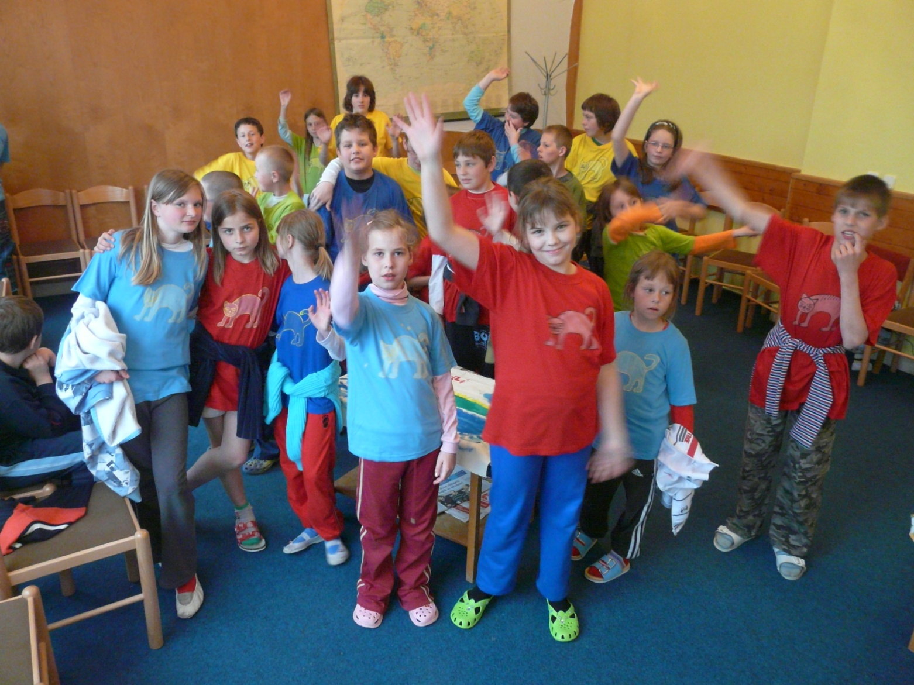
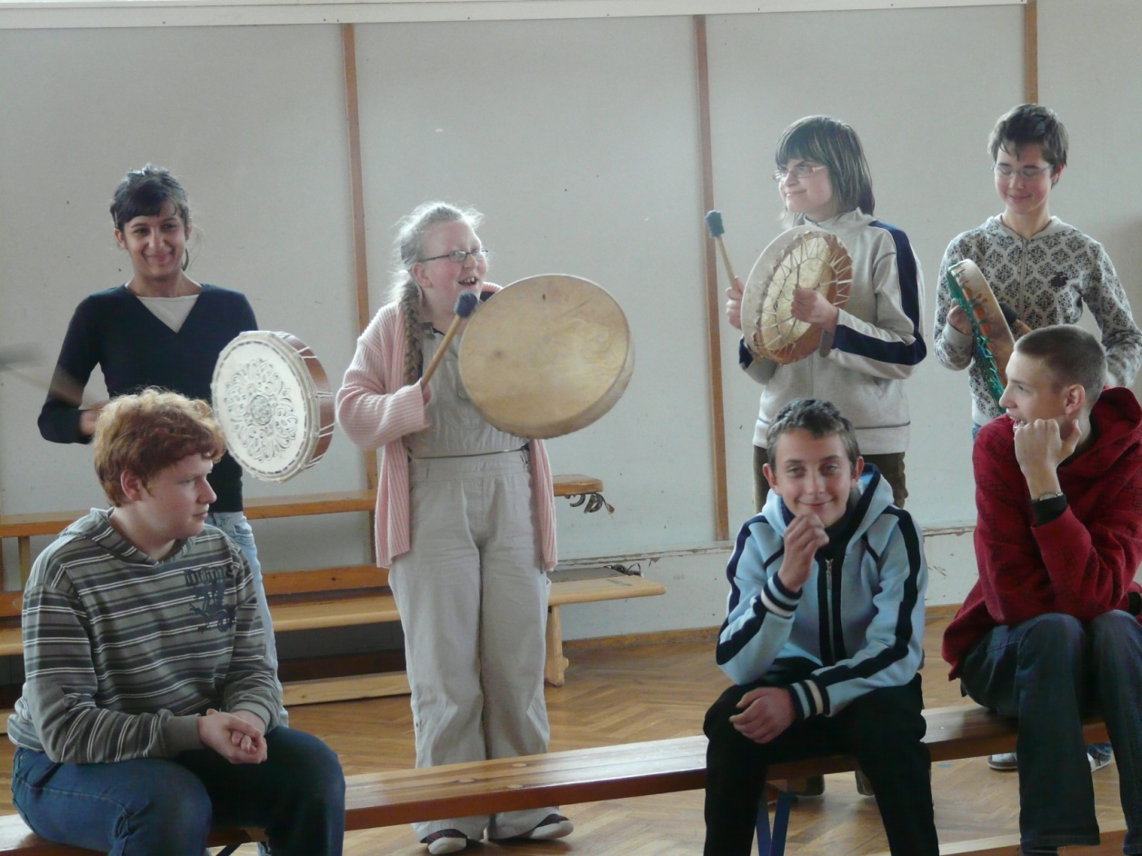
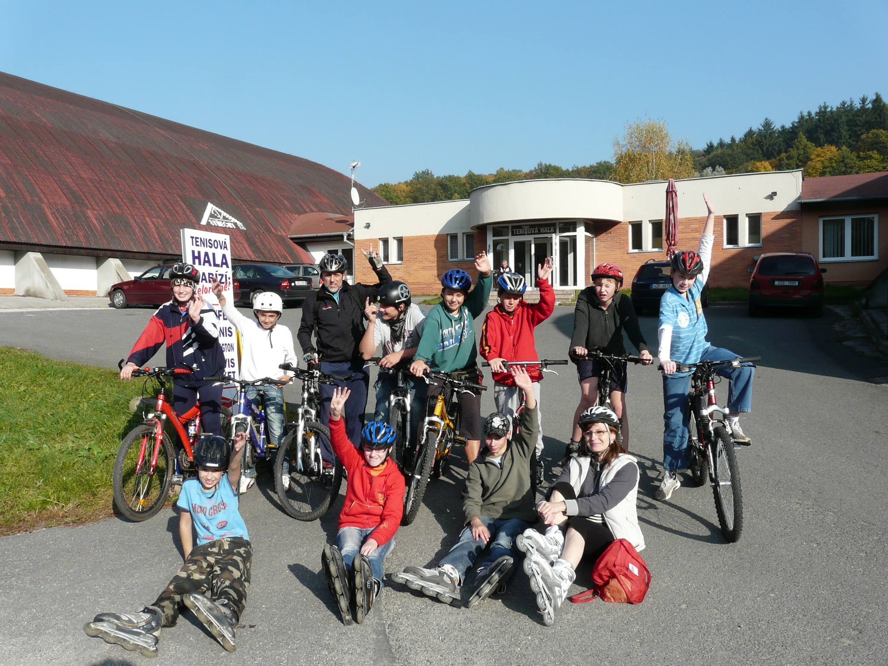
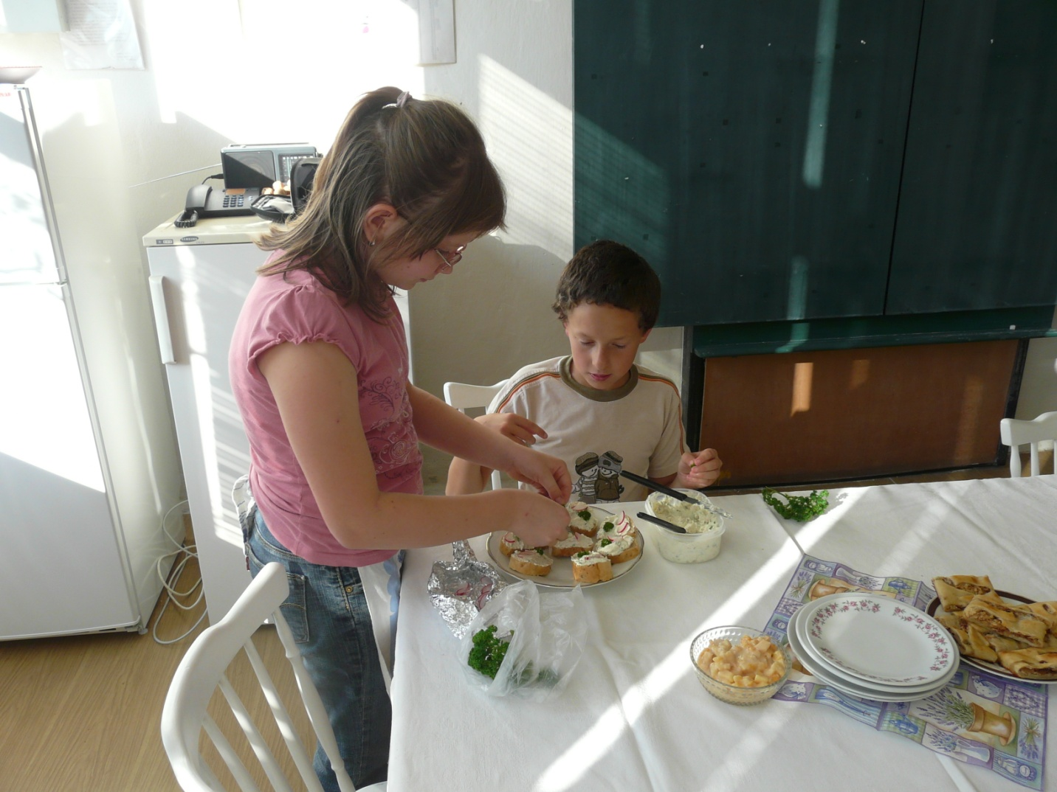
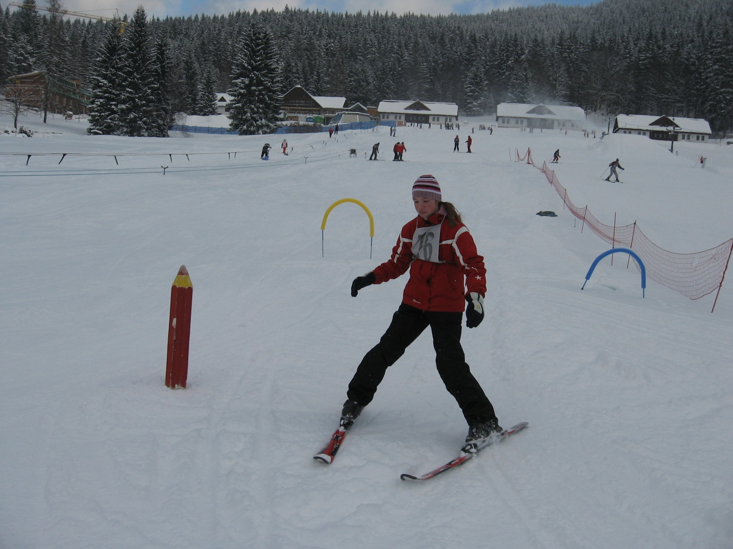
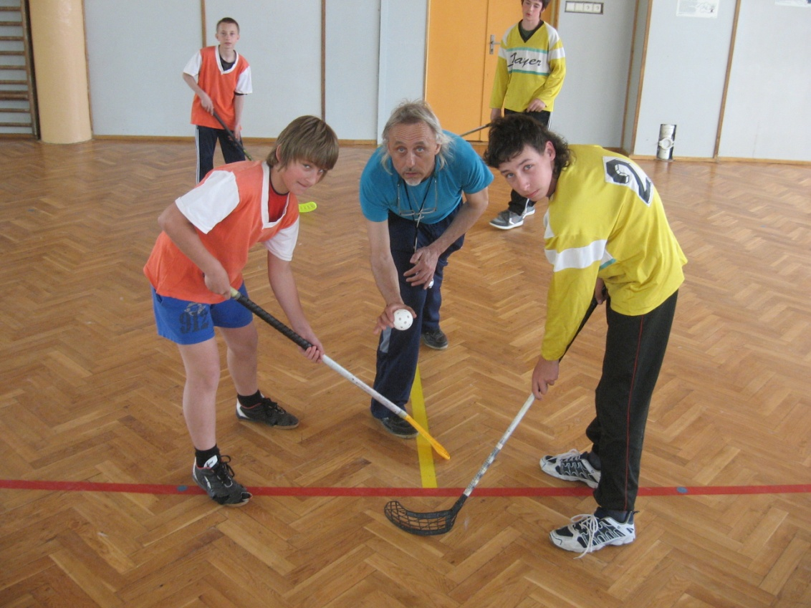
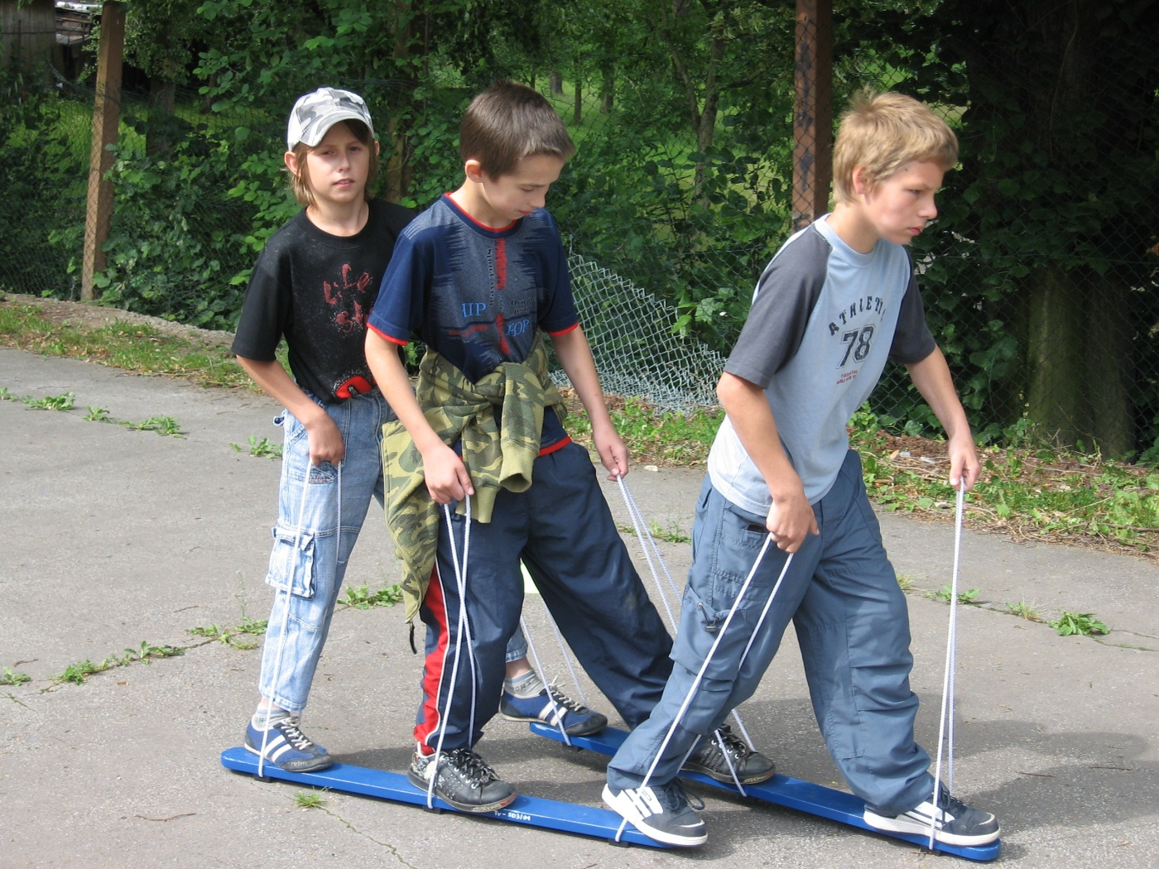
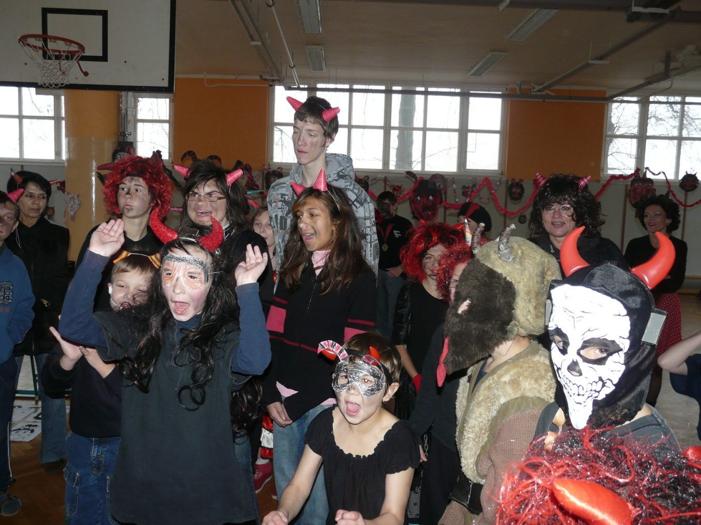

Slide 5
Při vlastním hodnocení se zaměřujeme na :
Podmínky ke vzdělávání (prostorové a materiální, podmínky pro hygienické a bezpečné vzdělávání a život školy, psychosociální, personální, organizační podmínky, podmínky spolupráce školy a rodičů, žáků).
Průběh vzdělávání (hodnocení, sebehodnocení žáků, klasifikace - slovní hodnocení, zohledňování zdravotních postižení a individuální výuka , realizace vzdělávacího programu, ICT, environmentální výchova).
Podpora školy žákům (poradenství pro žáky a rodiče - výchovné a profesní poradenství na škole, školní preventista, SPC; nabídka mimoškolních aktivit - zájmová činnost, kroužky apod.; stravování žáků – ŠJ; služby žákům - školní nápojový automat, možnosti kopírování, přístup k VT; přístup k informacím - žákovská knihovna).
Výsledky vzdělávání žáků (soulad ŠVP s RVP, hodnocení ŠVP - přiměřenost cílů vzhledem k možnostem žáků, vhodnost časové dotace, realizace ŠVP, metody výuky, vztah teoretické a praktické složky).
Řízení školy (organizace, metody a formy práce, organizace školního roku, formy výuky, školní řád, prevence sociálně-patologických jevů, rozvrh hodin, školní řád, vnitřní informační systém školy).
Úroveň výsledků práce školy (vhodnost a přiměřenost stanovených cílů výuky k předpokladům žáků, vhodnost metod výuky k vymezeným cílům a obsahu výuky, rozsah využití pomůcek, učebnic a didaktických pomůcek. Využívání různých organizačních forem výuky. Zapojení žáků - odpovědnost žáků za své učení, aktivita, samostatná a týmová práce žáků, využití učebnic, literatury, ICT a jiných zdrojů informací).

Slide 6
Informace pro vlastní hodnocení čerpáme z těchto zdrojů:
  pedagogická dokumentace (školní vzdělávací program, prováděcí plány, apod.) a dokumentace žáků (školní matrika, osobní spisy žáků),
  ankety a dotazníky, které byly předány učitelům a rodičům,
  rozhovory se žáky a rodiči
  výstupy z vlastní kontrolní a hospitační činnosti, pozorování
  písemné podklady (posudky, hodnocení, inspekční zprávy, záznamy z kontrol, vyhodnocení projektů školy apod.)
  vnitřní statistické ukazatele (školní výsledky žáků, úspěšnost přechodu žáků na odborná učiliště, střední školy apod.)
  externí zdroje (materiály školských orgánů, úřadů práce, prezentace školy na veřejnosti apod.)
  SWOT analýza

Slide 7
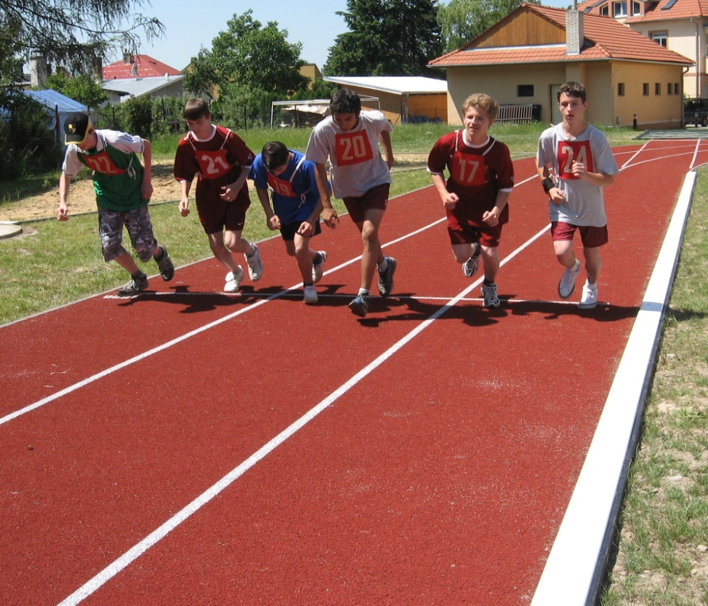
Jak si vedeme?
Mgr. Jarmila Hájková
Mgr. Věra Kundratová

Slide 8
AUTOEVALUAČNÍ DOTAZNÍK pro rodiče
Spolupráce rodiny a školy
Kvalita výuky
Školní klima - prostředí
Školní akce - projekty
Zájmové kroužky
Školní družina
Školní jídelna
Připomínky a názory ze strany rodičů

Slide 9
AUTOEVALUAČNÍ DOTAZNÍK pro pedagogické pracovníky
Moje názory na vyučování se plně shodují s názory většiny členů
pedagogického sboru.
2. Při plánování změn bere vedení naší školy v úvahu mé návrhy,
názory a stanoviska.
3. Všem žákům naší školy je věnována velmi dobrá péče, bez ohledu
na to, zda jsou při učení úspěšní či neúspěšní.
4. Chování některých žáků naší školy je posuzováno příliš striktně
a bez dostatečné tolerance.
5. Všechno, co pracovníci naší školy slíbí, většinou také splní.
6. Mezi pedagogickými a nepedagogickými pracovníky naší školy
vládne dobrá atmosféra a spolupráce.
7. Jestliže se žáci ve škole dopustí nějakého přestupku, jsou často
jejich prohřešky posuzovány velmi odlišně.

Slide 10
8. Ve škole je věnována žákům velmi dobrá péče bez ohledu
na to, jaké je sociální postavení jejich rodičů.
9. Reakce učitelů naší školy na prohřešky jejich žáků jsou příliš
přehnané a neadekvátně přísné.
10. Jestliže se žák naší školy dostane do nějakých vážných potíží,
je daný problém řešen za aktivní účasti jeho rodičů.
11. Pracovníci naší školy se navzájem plně respektují.
12. Naše návrhy na zlepšení provozu a vzdělávací činnosti žáků
jsou vedením školy zpravidla akceptovány.
13. Jsem spokojen/spokojena s úrovní spolupráce většiny rodičů
mých žáků, které učím.
14. V naší škole je podle mého názoru příliš mnoho zákazů
a různých administrativních omezení.

Slide 11
15. Ve škole není možné dobře učit, protože tomu brání
velmi špatné chování některých žáků.
16. Vedení školy respektuje můj pedagogický styl a moje vzdělávací
postupy, které uplatňuji ve výuce žáků.
17. Jestliže vedení školy něco slíbí, zpravidla také svůj slib dodrží.
18. Řada učitelů v naší škole potřebuje pomoc a podporu při řešení
výchovných problémů jejich žáků.
19. Vedení školy je schopno vyslechnout názory všech členů
pedagogického sboru.
20. Většina učitelů je schopna respektovat vzdělávací potřeby
jednotlivých žáků naší školy.
21. Jestliže se žák dopustí nějaké vážného přestupku proti
školnímu řádu, jsou jeho rodiče neprodleně informováni.

Slide 12
22. Učitele naší školy lze považovat za příliš nekompromisní
a velmi přísné.
23. Domnívám se, že naše škola je bezpečným prostředím
nejen pro žáky, ale i pro učitele.
24. Jsem schopen/schopna akceptovat doporučení vedení školy
na zlepšení svého stylu výuky.
25. Některé učitele naší školy příliš nezajímají vztahy mezi spolužáky
v jednotlivých třídách.
26. V naší škole jsou stanovena jasná pravidla školního chování
pro žáky.
27. Někteří rodiče žáků reagují na hodnocení svého dítěte či
doporučení učitelů konfliktně a konfrontačně.
28. Při vážném přestupku žáka je vedením školy přijato vždy
opatření, o kterém jsou rodiče předem informováni.

Slide 13
„Škola pro život – umíme si poradit“
Projekty školy
Den Země
Týden zdraví
Mezinárodní filmový festival filmů ve Zlíně
Ochrana člověka za mimořádných událostí
Velikonoční vajíčko
Čistička odpadních vod
Bezpečnost silničního provozu

Slide 14
Projekty – prevence rizikového chování a zdravého životního stylu
Zdraví 2008
financovaný Magistrátem města Zlín
Kdo je kamarád I, rok 2008
financovaný KÚ Zlínského kraje
Kdo je kamarád II – 1. rok realizace, rok 2010
2. rok realizace, rok 2011
Dotační program MŠMT pro oblast prevence

Slide 15
Projekty ESF
Operační program Vzdělávání pro konkurenceschopnost
Všichni máme stejnou cestu
únor 2009 – září 2010
Krok za krokem k moderní škole
leden 2011 – červen 2012
Do života bez obav
listopad 2010 – červen 2012

Slide 16

Děkujeme za pozornost
Mgr. Michaela Fenclová
Mgr. Věra Kundratová
Mgr. Jarmila Hájková

